Slide 1
EIDO
Comisión de Calidade
26 de febreiro de 2024

Slide 2
Orden do día
Aprobación, se procede, das actas de sesións anteriores
Informe da presidencia
Informe dos resultados da enquisa de satisfacción dos estudantes de doutoramento do curso 2022/23
Análise e validación, se procede, do autoinforme de renovación da acreditación do Programa de Doutoramento en Ciencias Mariñas, Tecnoloxía e Xestión
Aprobación, se procede, do plan de actualización y mellora do SGC
Aprobación, se procede, da modificación do indicador IPD11 no catálogo de indicadores de doutoramento
Rolda aberta de intervencións

Slide 3

Aprobación, se procede, das actas de sesións anteriores

Slide 4
1. Aprobación, se procede, das actas de sesións anteriores
- Acta da sesión ordinaria da Comisión de Calidade da EIDO do 29 de novembro de 2023
- Acta da sesión extraordinaria da Comisión de Calidade da EIDO do 15 de decembro de 2023
- Acta da sesión extraordinaria da Comisión de Calidade da EIDO do 12 de xaneiro de 2024

Slide 5

Informe da Presidencia

Slide 6
2. Informe da Presidencia
- Informe definitivo da renovación da acreditación do PD CREA – Favorable
- Informe provisional de renovación da acreditación do PD Auga – Favorable condicionado a presentación dun plan de melloras
Todos os criterios están valorados como B (acádase), agás o de Recursos Humanos, con A (supérase excelentemente) e Información e Transparencia, con C (acádase parcialmente), debido a carencias na publicación de información pública.
En colaboración coa CAPD do programa enviáronse alegacións e o plan de melloras solicitado.
- Calendario previsto de acreditación/seguimento para este curso:

Slide 7


2. Informe da Presidencia

Slide 8
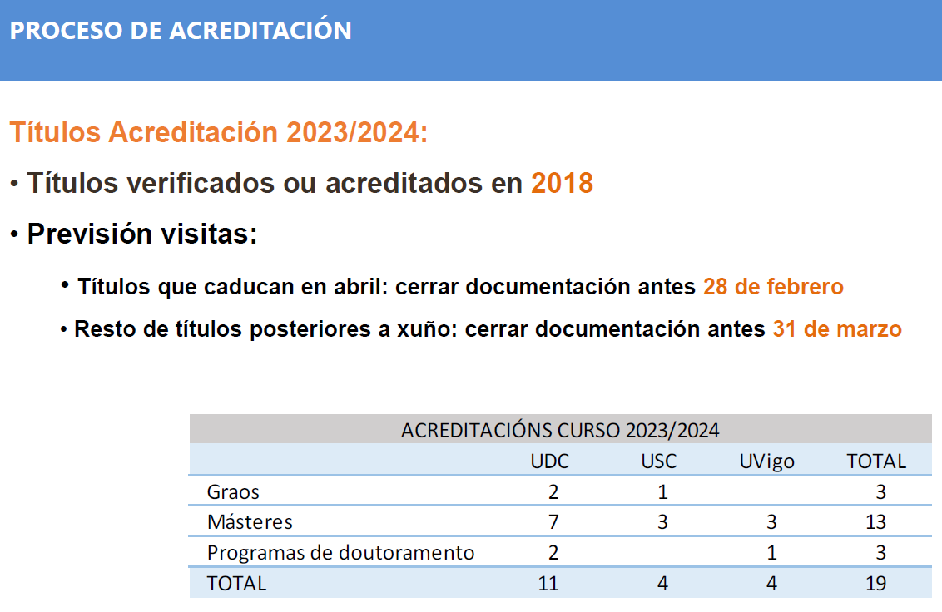
2. Informe da Presidencia
PD en Ciencias Mariñas,
Tecnoloxía e Xestión
(DOMAR)
(→4)

Slide 9
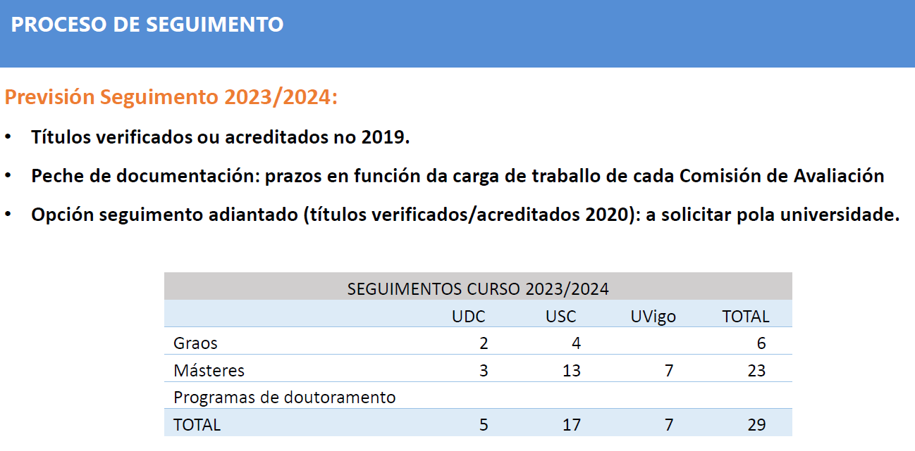
2. Informe da Presidencia
PD Ciencias da educación e do comportamento
PD Educación, deporte e saúde
PD Ordenación xurídica do mercado
PD Tecnoloxías da información e as comunicacións
2º ciclo (tras renovación da acreditación 2018/19)
PD Turismo (UMA)
1º ciclo (tras implantación 2020/21)

Slide 10

Informe dos resultados da enquisa de satisfacción dos estudantes de doutoramento do curso 2022/23

Slide 11
3. Informe dos resultados da enquisa de satisfacción dos estudantes de doutoramento do curso 2022/23
- Contexto e novidades 2023:
Enquisa encádrase na programación da avaliación da satisfacción da EIDO 2022/23 – 2025/26 aprobada pola Comisión de Calidade da EIDO en xullo de 2023.
Enquisa en liña (aplicación LimeSurvey) programada para outubro de 2023. Realizada entre o día 2 e o 31 de outubro
Despois dos cambios de cuestionario e formato realizados en anos anteriores (harmonización no SUG), este ano non se incorporan máis novidades
Próxima avaliación: outubro de 2024 (curso 2023/24)

Slide 12
3. Informe dos resultados da enquisa de satisfacción dos estudantes de doutoramento do curso 2022/23
- Síntese de resultados: Participación

Slide 13
3. Informe dos resultados da enquisa de satisfacción dos estudantes de doutoramento do curso 2022/23
Síntese de resultados: Participación global
1º ano: Lixeira tendencia negativa (52% → 48%)
[180 respostas efectivas dunha poboación de 373]
3º ano: Lixeira tendencia á alza (43% → 46%)
[113 respostas efectivas dunha poboación de 243]
Os valores históricos mantense relativamente estables
Non se produciron incidencias destacables de non resposta por mor da carga dos datos da poboación na aplicación

Slide 14
3. Informe dos resultados da enquisa de satisfacción dos estudantes de doutoramento do curso 2022/23
Síntese de resultados: Participación por programas
Incorpóranse por primeira vez:
PD en Turismo (3º)
PD Ciencias Sociais e Envellecemento e PD Matemáticas e Aplicacións en (1º)
PD Nanomedicina sen matrícula en 1º nin 3º
Superan o límite do 35% (valor de participación aceptable):
31 dos 40 PD de 1º ano e 27 dos 39 de 3º ano
Obsérvase un empeoramento nos PD de 3º ano
Alta participación (igual ou superior ao 75%):
PD en Protección do Patrimonio e Ciencia e Tecnoloxía Química (1º e 3º)
PD en Láser, PD en Neurociencia, PD en Química Teórica e PD Ciencias Sociais e Envellecemento (1º)
PD en Auga, PD en Estudos Ingleses, PD en Xeotecnoloxías e PD en Eficiencia Enerxética (3º)
Nula participación:
PD en Estatística e Métodos Matemáticos (1º e 3º ano)
PD en Endocrinoloxía e PD en Eficiencia Enerxética (1º)
PD en Tradución e Paratradución (3º)

Slide 15
3. Informe dos resultados da enquisa de satisfacción dos estudantes de doutoramento do curso 2022/23
- Síntese de resultados: Satisfacción

Slide 16
3. Informe dos resultados da enquisa de satisfacción dos estudantes de doutoramento do curso 2022/23
Síntese de resultados: Satisfacción global
1º ano: Estabilizase a tendencia á mellora (4,15 → 4,14)
3º ano: Lixeira reducción (3,97 → 3,86)
Ambos valores están por riba do obxectivo de calidade 2023 (3,85)
O marxe redúcese, o que pode indicar que, con este deseño da prestación de servizos, estase a acadar o límite de satisfacción

Slide 17
3. Informe dos resultados da enquisa de satisfacción dos estudantes de doutoramento do curso 2022/23
Síntese de resultados: Satisfacción por programas
19 PD quedan por debaixo do obxectivo de calidade:
7 PD en 1º ano
12 PD en 3º ano
Alta satisfacción (≥ 4,5/5):
PD en Turismo e PD en Sistemas de Sotfware (1º e 3º)
PD en Ordenación Xurídica e PD en Investigación en Tecnoloxías (1º)
PD en Endocrinoloxía (3º)
Baixa satisfacción (≤ 3/5):
PD en Xeotecnoloxías e PD en Química Teórica (1º)
PD en Física Aplicada (3º)

Slide 18
3. Informe dos resultados da enquisa de satisfacción dos estudantes de doutoramento do curso 2022/23
Síntese de resultados: Satisfacción por temas
Aspectos mellor valorados (arredor de 4,5/5):
A dirección e titorización da tese e o fomento da crítica científica (1º e 3º)
A oferta formativa (3º)
Aspectos por debaixo do obxectivo de calidade:
A información sobre as axudas ou contratos pre-doc e post-doc e mobilidade e os trámites informáticos asociados ao plan de formación e de investigación (1º e 3º)
A información pública –web- (1º)
A información sobre a presentación da tese e as súas modalidades ou mencións, as avaliacións anuais e a orientación profesional (3º)
A maioría dos aspectos, tanto positivos como negativos, son repetitivos de anos anteriores.

Slide 19

Análise e validación, se procede, do autoinforme de renovación da acreditación do Programa de Doutoramento en Ciencias Mariñas, Tecnoloxía e Xestión

Slide 20
4. Análise e validación, se procede, do autoinforme de renovación da acreditación do Programa de Doutoramento en Ciencias Mariñas, Tecnoloxía e Xestión
Prazo para a elaboración do autoinforme e subida da documentación en AVALÍA:
28/02/2024
- Data prevista da visita de avaliación:
09/04/2024

Slide 21

Aprobación, se procede, do plan de actualización y mellora do SGC

Slide 22

Aprobación, se procede, da modificación do indicador IPD11 no catálogo de indicadores de doutoramento

Slide 23
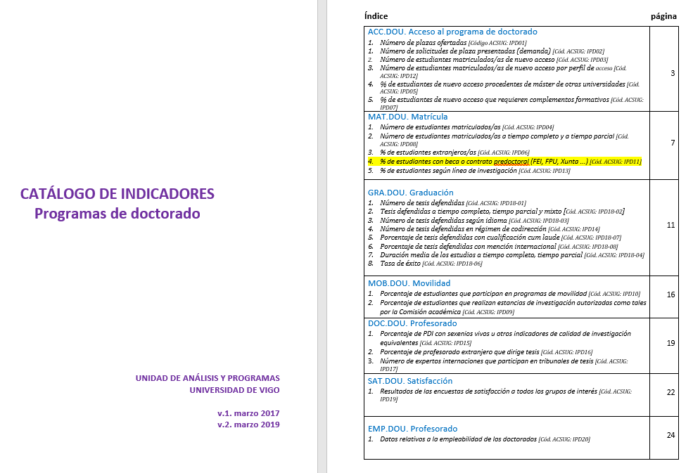
6. Aprobación, se procede, da modificación do indicador IPD11 no catálogo de indicadores de doutoramento

Slide 24
6. Aprobación, se procede, da modificación do indicador IPD11 no catálogo de indicadores de doutoramento

Slide 25
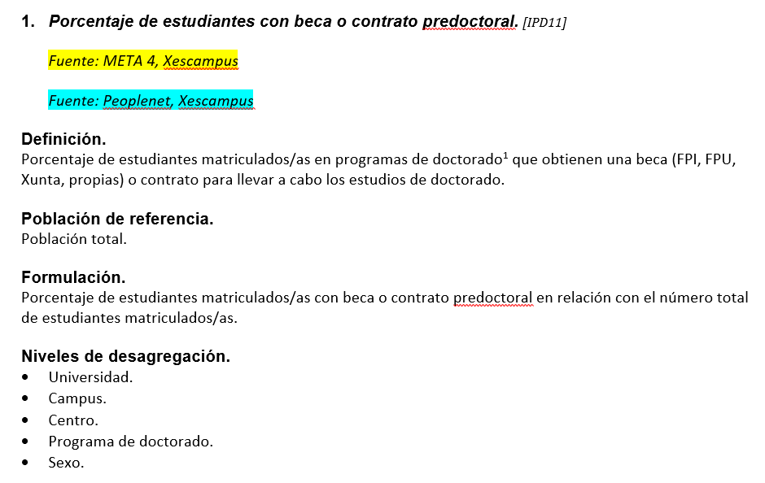
6. Aprobación, se procede, da modificación do indicador IPD11 no catálogo de indicadores de doutoramento
Modificación IPD11:
Cambio de orixen para a toma de datos do indicador: Todos os datos de contratación están agora centralizados en Peoplenet
Permite recoller tanto becas/contratos FPI/FPU/Xunta/… como personal contratado con cargo a proxectos de investigación

Slide 26

Rolda aberta de intervencións

Slide 27


